Slide 1


Handleiding OnStage werkveldassessor
Deze handleiding geldt voor het studiejaar 2025-2026
Contact: stagebureau@ipabo.nl, 088-998 7747

Slide 2
Het proces in OnStage
Welke taak heeft de werkveldassessor?
De werkveldassessor voert de beoordeling van het WPA door in OnStage4Business. Hierbij hoort:
het Excel beoordelingsformulier
het cijfer
een handtekening in een dossier met 4-ogen-principe
het afronden van dossiers met 2-ogen-principe
Welke taak heeft de student?
de student voegt de werkveldassessor en de eventuele IPABO-assessor toe aan het stagedossier
de student zet uiterlijk 3 werkdagen voorafgaand aan het WPA het lesbeschrijvingsformulier en het adviesformulier in OnStage
Als de student een herkansing of WPA verlengde stage nodig heeft, dan informeert de student het stagebureau met het verzoek een stagedossier aan te maken voor de herkansing of verlengde stage
De OnStage-handleiding voor de student is terug te vinden op Intranet – pagina Stagebureau

Slide 3

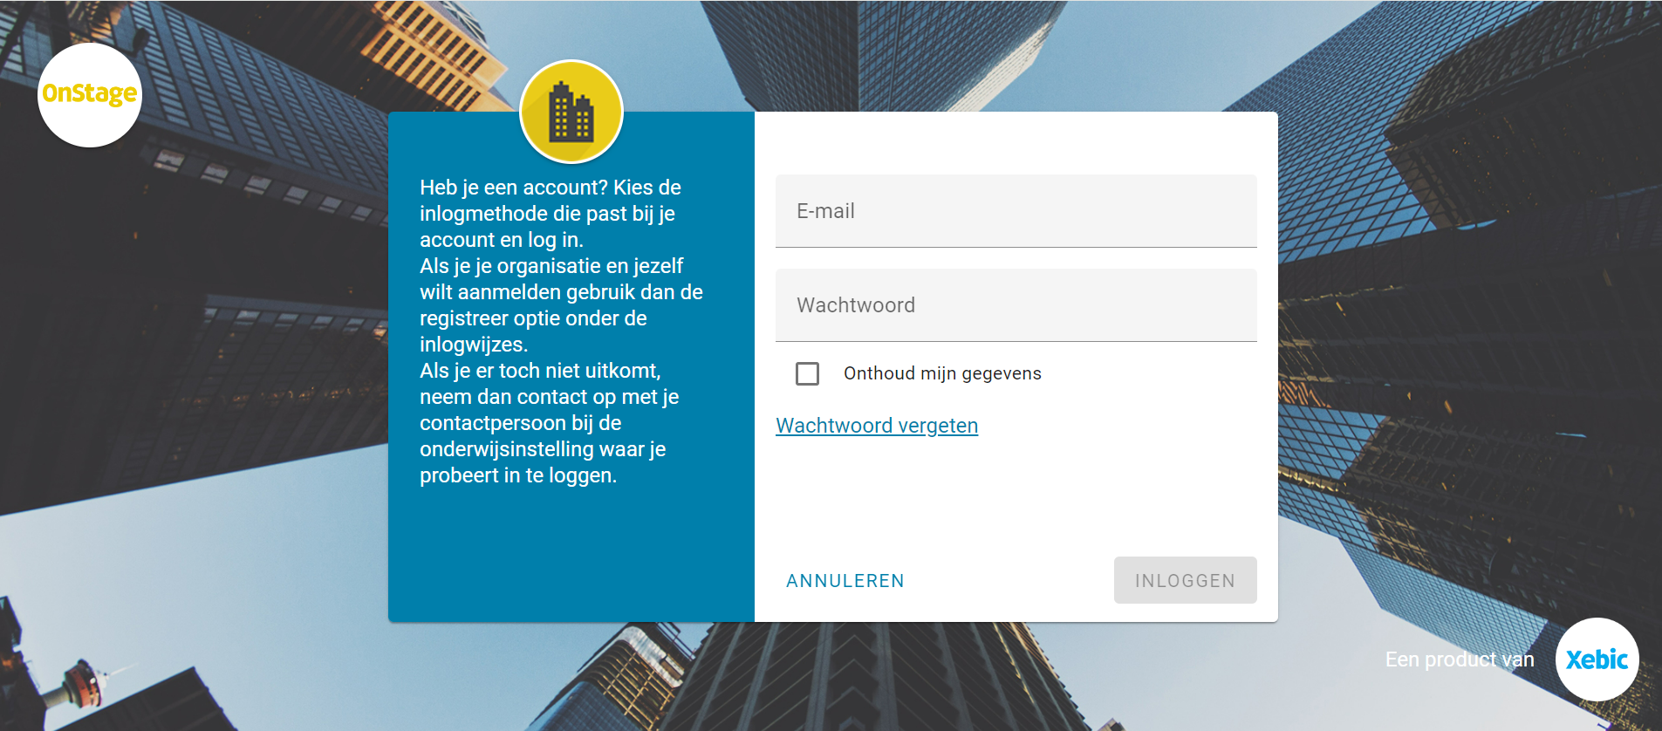
Stap 1: Inloggen in OnStage4Business
Stappenplan
1: Log in via https://onstage4business.xebic.com
2: Log in via email en wachtwoord of via de optie Microsoft / Google / LinkedIn
3: Het beginscherm van OnStage 4 Business opent
Problemen met inloggen?
Neem contact op met het stagebureau.

Slide 4
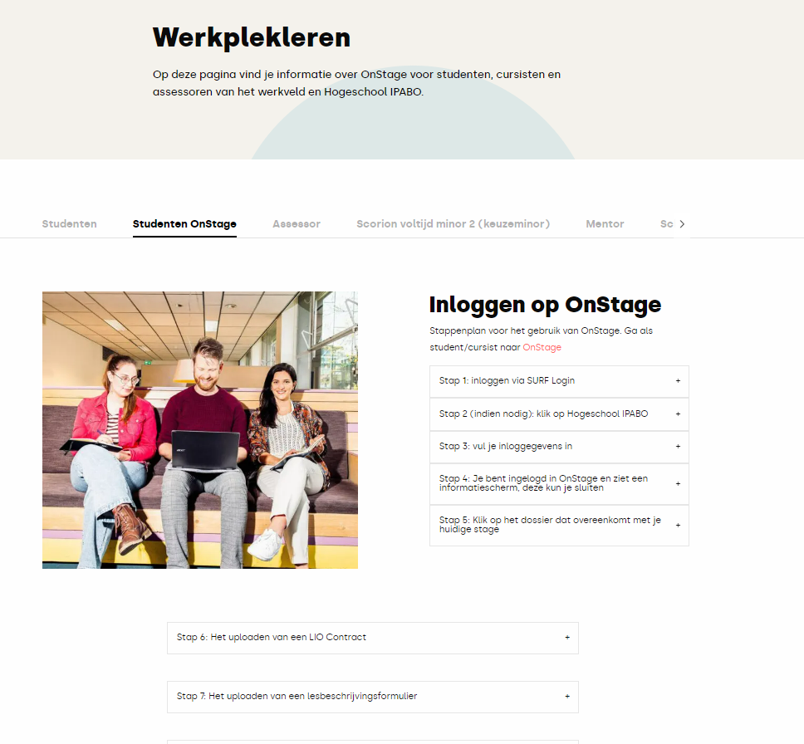
Stap 2: De student verricht voorwerk voor het WPA
Stappenplan
de student voegt in OnStage de werkveldassessor (schoolopleider) en eventuele IPABO-assessor toe aan het stagedossier
de student voegt uiterlijk 3 werkdagen voorafgaand aan het WPA het lesbeschrijvingsformulier en het adviesformulier toe aan het stagedossier
de student volgt hierbij de stappen van de OnStage-handleiding op Intranet – pagina stagebureau
Als de student een herkansing of WPA verlengde stage nodig heeft informeert de student het stagebureau met het verzoek een stagedossier aan te maken voor de herkansing of verlengde stage
Het is de verantwoordelijkheid van de student om bovenstaande tijdig in orde te maken

Slide 5
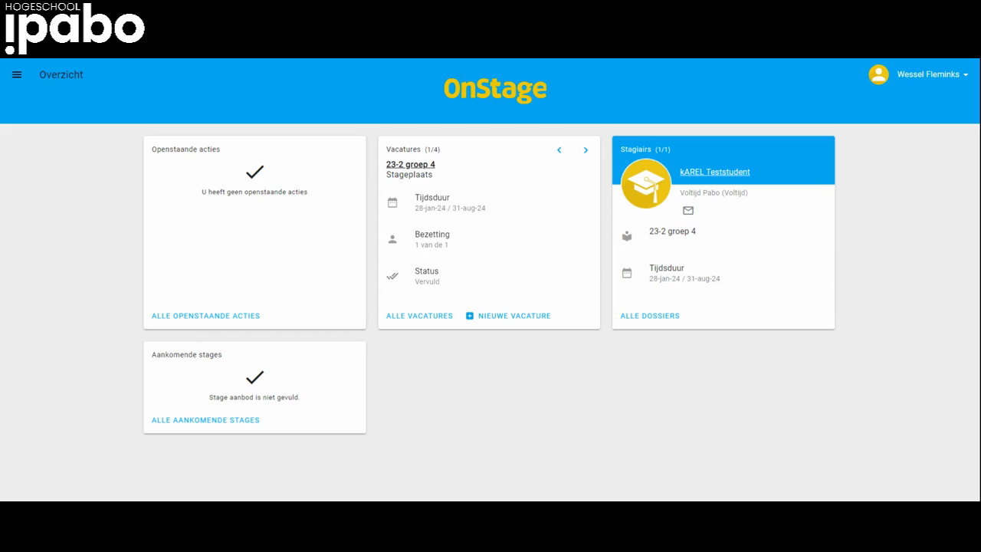
Stap 3: Het dossier van de student openen
Stappenplan
1: Open de homepage van OnStage4Business via stap 1 “Inloggen in OnStage4Business”
2: Klik op de optie die rechts staat: “Stagiairs”. Klik dan op: “Alle dossiers”
3: Zoek via “Zoeken” de naam van de student
Is het dossier van de student niet zichtbaar?
De student heeft je dan nog niet gekoppeld aan het stagedossier.
4: Klik op “Praktijkdossier”
Je hebt het dossier van de student geopend
Tip: OnStage wordt helaas verkleind geopend in je scherm. Je kunt je browserpagina kleiner maken voor een beter overzicht
Video

Slide 6
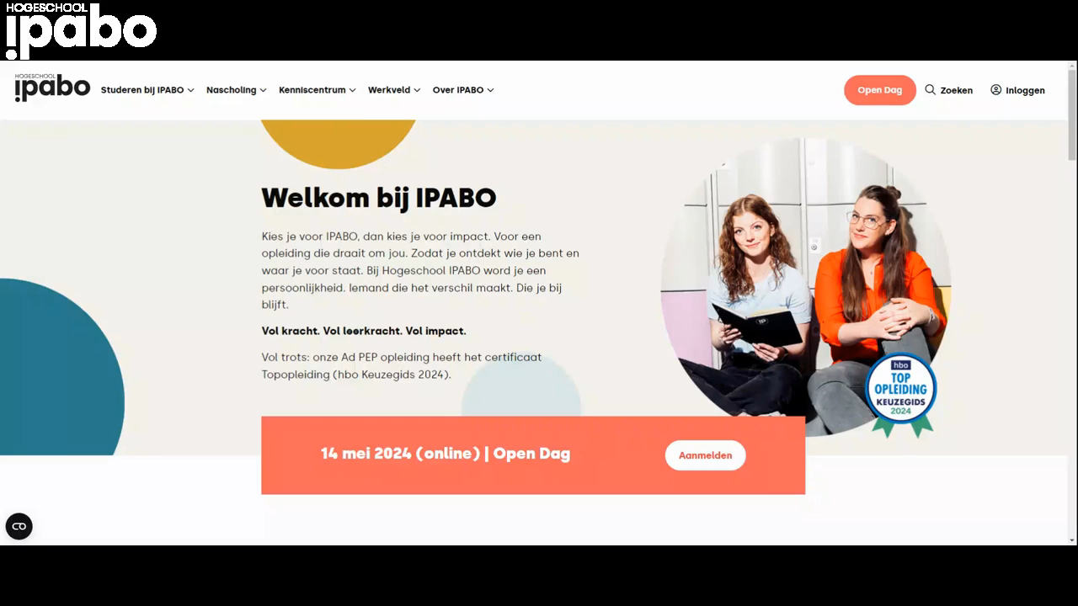
Stap 4: Het beoordelingsformulier doorvoeren: reguliere kans
Video
Stappenplan
1: Download het actuele beoordelingsformulier via ipabo.nl > Werkplekleren
2: Vul het beoordelingsformulier tijdens het WPA in
3: Het beoordelingsformulier toont of de student een voldoende of onvoldoende heeft behaald of VW – voorwaardelijk voldaan
4: Sla het beoordelingsformulier op je computer op
5: Upload het beoordelingsformulier in OnStage via de stap: “Werkplekassessment beoordelingsformulier (Excel)
6: Klik op “Vrijgeven en afronden”
Het beoordelingsformulier is geüpload in OnStage

Slide 7
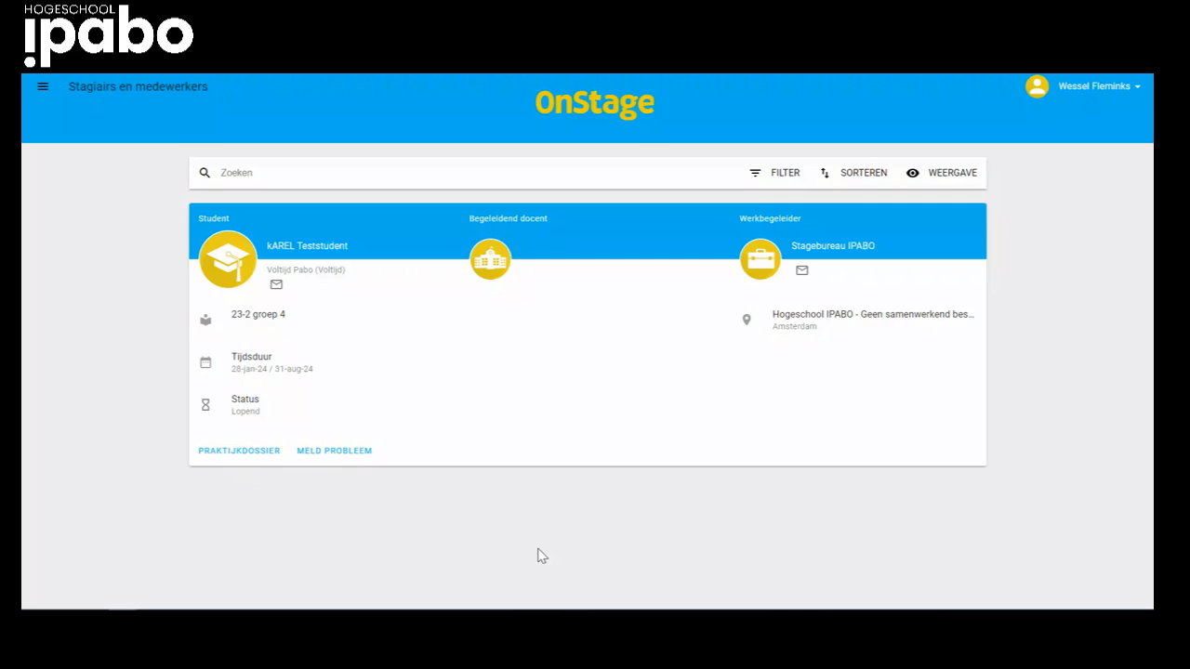
Stap 5: Beoordelingscijfer doorvoeren – Reguliere kans
2-ogen principe
Stappenplan
Dit stappenplan is uitvoerbaar voor deze type WPA`s: BT1 / BT3 / BT4 / MINOR 1 / MINOR 2 (alleen deeltijd) / MINOR 3
1: Open de stap “Beoordeling vastleggen” in OnStage.
2: Controleer het beoordelingscijfer en neem het cijfer over van de Excel-beoordelingssheet in OnStage
LET OP: Wanneer het Excel-beoordelingscijfer een cijfer weergeeft van 5,5 of hoger terwijl de student niet voldaan heeft aan de voorwaardelijke criteria, dan voer je het resultaat “VW”door in OnStage. Dit geldt ook wanneer de student te weinig punten heeft behaald voor een verplicht onderdeel, maar volgens het beoordelingsformulier een 5,5 of hoger scoort: je voert dan het resultaat “VW”in
3: Voer naast het beoordelingscijfer eventuele feedback voor de student door
4: Klik op “Beoordeling vastleggen”
5: Klik op “Vrijgeven en afronden”
Het cijfer is verwerkt in OnStage
Video

Slide 8
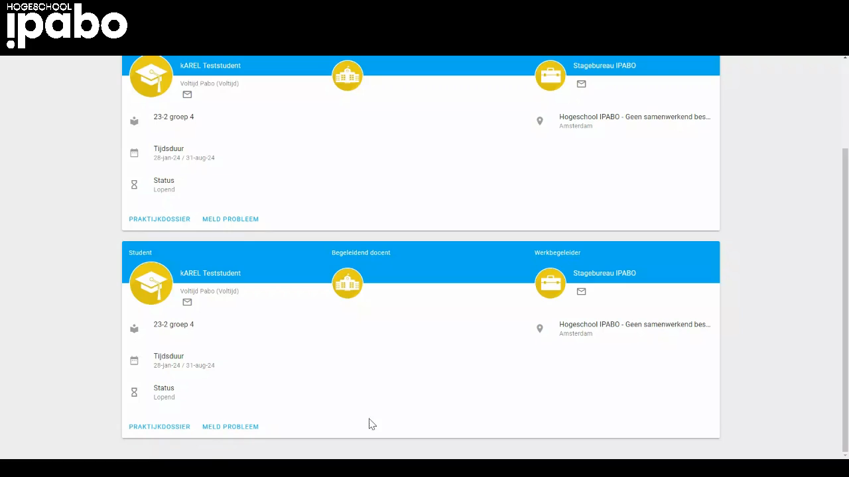
Stap 5: Beoordelingscijfer doorvoeren – Reguliere kans
4-ogen principe
Stappenplan
Dit stappenplan is bedoeld voor de type WPA`s: BT2 en Minor 4
1: Open de stap “Beoordeling vastleggen” in OnStage
2: Controleer het eindcijfer in het Excel-beoordelingsformulier en neem het cijfer over in OnStage
LET OP: Wanneer het Excel-beoordelingscijfer een cijfer weergeeft van 5,5 of hoger terwijl de student niet voldaan heeft aan de voorwaardelijke criteria, dan voer je het resultaat “VW”door in OnStage. Dit geldt ook wanneer de student te weinig punten heeft behaald voor een verplicht onderdeel, maar volgens het beoordelingsformulier een 5,5 of hoger scoort: je voert dan het resultaat “VW”in
3: Voer naast het beoordelingscijfer eventuele feedback voor de student door
4: Klik op “Beoordeling vastleggen”
5: Je ontvangt een ondertekenmail op je mailadres vanuit OnStage/Xebic (check je spam!). Open de link in deze mail
6: Teken voor de beoordeling in OnStage en doe dit binnen enkele dagen na ontvangen van de mail
Na ondertekening ontvangt de tweede assessor een mail voor ondertekening. Wanneer beide assessoren hebben ondertekend rondt het stagebureau het dossier af
Video

Slide 9
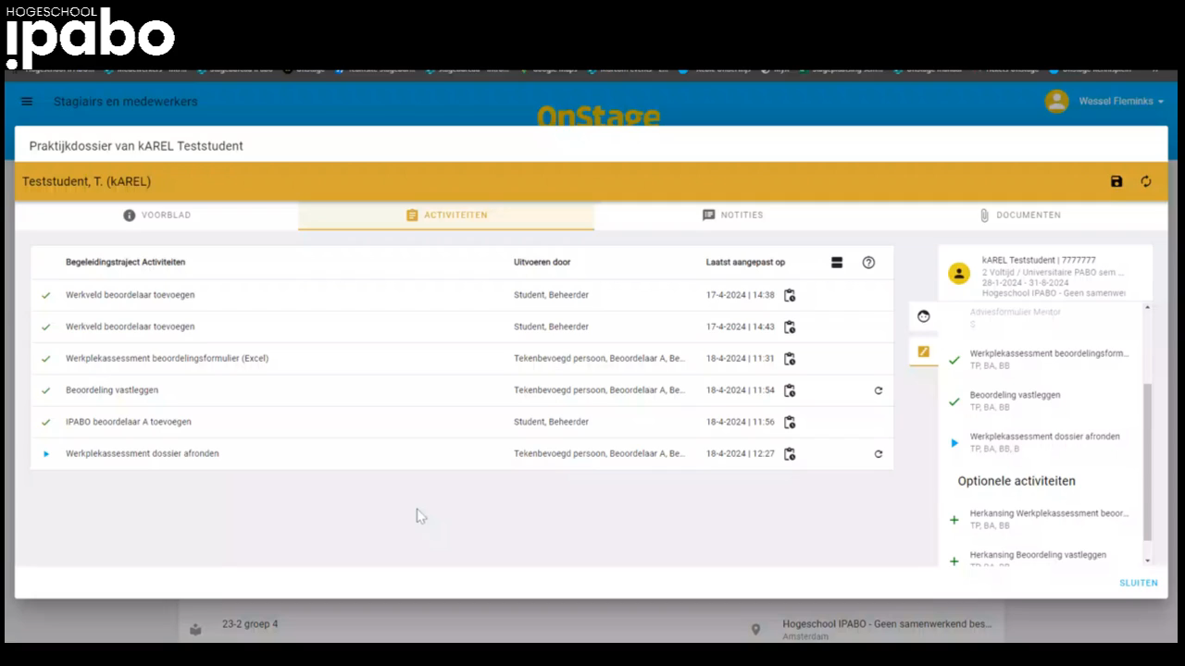
Stap 6: Het dossier afronden: 2-ogen principe
Stappenplan
Dit stappenplan gebruik je voor de type WPA`s: BT1 / BT3 / BT4 / MINOR 1 / MINOR 2 / MINOR 3.
1: Open de stap “Werkplekassessment dossier afronden”
2: Noteer de datum van de dag waarop je de beoordeling registreert
3: Klik op “Afronden”
Je hebt het dossier afgerond
Video

Slide 10

Stap 6: Het dossier afronden - 4-ogen principe
Stappenplan
Dit betreft de WPA`s BT2 en Minor 4
Het stagebureau rondt de dossiers van BT2 en Minor 4 af
De werkveldassessor hoeft deze dossiers dus niet zelf af te ronden

Slide 11

WPA herkansing of verlengde stage
Herkansing WPA 2-ogen en 4-ogen-principe
Wanneer de student het WPA afrondt met een cijfer lager dan een 5,5 en/of er is voorwaardelijk niet voldaan, dan heeft de student recht op een herkansing.
Heeft de student de herkansing afgerond met een cijfer lager dan een 5,5 en/of er is voorwaardelijk niet voldaan, dan loopt de student een verlengde stage van een periode van 10 dagen waarin het WPA wordt afgenomen.
Wanneer de student een onvoldoende behaalt voor het WPA van de verlengde stage, dan moet de student de gehele stageperiode over doen.
Voor de herkansing of de verlengde stage stemt de student met de assessor af wie het stagebureau per mail benaderd voor het openen van een herkansingsdossier / dossier verlengde stage.
De werkveldassessor informeert de coördinerend schoolopleider wanneer de student een herkansing of verlengde stage nodig heeft.

Slide 12
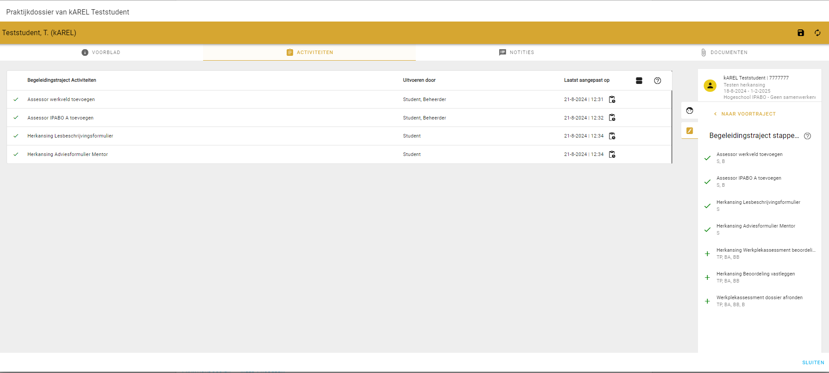
Herkansing / Verlengde stage 4-ogen principe
Stappenplan
Wanneer de student het WPA afrondt met een cijfer lager dan een 5,5 en/of er is voorwaardelijk niet voldaan, dan heeft de student recht op een herkansing of een verlengde stage.
De herkansing wordt afgenomen door de werkveldassessor die het reguliere WPA heeft afgenomen. Een assessor vanuit de IPABO sluit aan bij de herkansing, vaak is dit de Instituutsopleider.
Voor het WPA van de verlengde stage sluiten dezelfde schoolopleider en assessor aan van de herkansing.
Voor de herkansing en de verlengde stage worden dezelfde stappen gevolgd als bij stap 1 t/m 6.
Bij een herkansing wordt er altijd een handtekening gezet door beide assessoren.
Het stagebureau rondt het dossier af.

